Slide 1
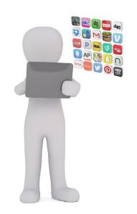
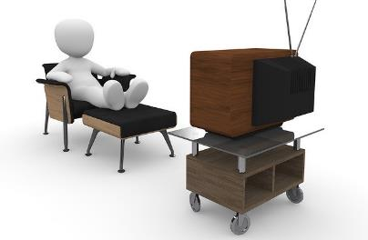
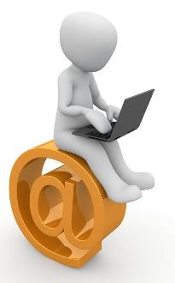
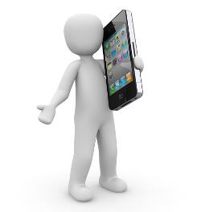
Da ili ne?

Slide 2
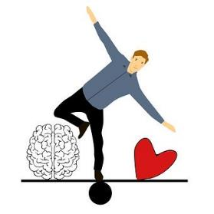
RAVNOTEŽA

Slide 3
Zdravlje je važno.
Da bismo ostali zdravi, trebamo živjeti uravnoteženo.

Slide 4
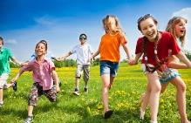
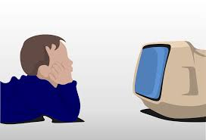
U kojem omjeru se trebamo kretati i odmarati?
Koji bismo matematički znak napisali između kretanja i mirovanja?
=

Slide 5
Ravnoteža aktivnosti
 | DOBA DANA
 | JUTRO | PRIJEPODNE | PODNE | POSLIJEPODNE | VEČER | NOĆ
RADNI DANI: PONEDJELJAK UTORAK SRIJEDA ČETVRTAK PETAK
ŠKOLA
TJELESNI
UŽINA
ZADAĆA
IGRA NA
ZRAKU
UŽINA
IGRA NA
EKRANIMA
SPORT
DRUŽENJE
U
OBITELJI
VEČERA U
DRUŠTVU
ČITANJE
PRIČE
SPAVANJE
VJEŽBANJE
DORUČAK U
DRUŠTVU
RUČAK U
DRUŠTVU

Slide 6
Ravnoteža aktivnosti
 | DOBA DANA
 | JUTRO | PRIJEPODNE | PODNE | POSLIJEPODNE | VEČER | NOĆ
VIKEND: SUBOTA
KRETANJE
IGRE NA
EKRANIMA 20 MIN
UŽINA
KRETANJE
IGRE NA
EKRANIMA 20 MIN
VEČERA U
DRUŠTVU
DRUŽENJE
U
OBITELJI
VJEŽBANJE
DORUČAK
U DRUŠTVU
DRUŽENJE
U OBITELJI
UŽINA
UČENJE I
ČITANJE
SPORT
ČITANJE
PRIČE
SPAVANJE
RUČAK U
DRUŠTVU

Slide 7
Ravnoteža aktivnosti
 | DOBA DANA
 | JUTRO | PRIJEPODNE | PODNE | POSLIJEPODNE | VEČER | NOĆ
VIKEND: NEDJELJA
IGRA NA
ZRAKU
UŽINA
IGRA NA
EKRRANIMA
20 MIN
KRETANJE
SPORT
DRUŽENJE
U OBITELJI
UŽINA
IGRA NA
ZRAKU
VJEŽBANJE
AKO ŽELIŠ
DORUČAK
U DRUŠTVU
VEČERA U
DRUŠTVU
DRUŽENJE
U
OBITELJI
ČITANJE
PRIČE
SPAVANJE
RUČAK U
DRUŠTVU

Slide 8
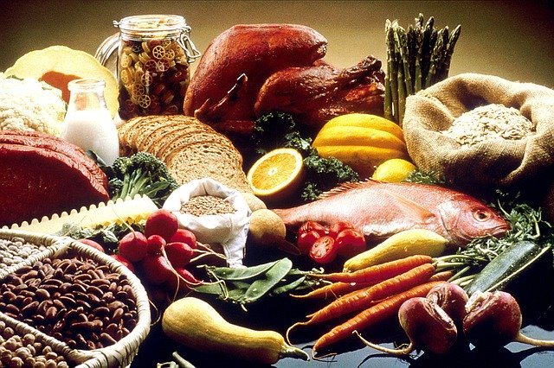
Ravnoteža obroka i hrane tijekom dana

Slide 9
Ivanov raspored
ponedjeljak | utorak | srijeda | četvrtak | petak | subota | nedjelja
vježbanje
učenje i zadaća
učenje i
zadaća
čitanje
gledanje
filmova
vožnja
biciklom
rolanje
šetnja

Slide 10
Što će Ivan raditi svaki dan?
Što će raditi samo vikendom?
Koliko će aktivnosti provoditi na svježem
zraku?

Slide 11
Doba dana i dani u tjednu –
ravnoteža aktivnosti
Spoji aktivnosti
Otkrij riječi
Poveži

